Slide 1



Reabilitarea rețelelor termice primare/transport a energiei termice din Municipiul Constanța - Etapa 1

Slide 2
Proiectul este cofinantat în cadrul Programului Operațional Infrastructură Mare 2014-2020 Perioada de implementare: 13.01.2022 - 31.12.2023.

Slide 3
Valoarea totală a proiectului este de 145.779.082,98 lei (inclusiv TVA), din care:
- valoarea totală eligibilă - 97.189.192,26 lei
- valoarea neeligibila - 25.525.605,06 lei
- valoarea neeligibila - 23.064.285,66 lei (tva) – recuperabil de la stat
În etapa 1 s-au reabilitat tronsoane de rețea termică primară din magistrala I de termoficare (Bld.1 Mai și Bld.Alexandru Lăpușneanu) ce însumează 42.470,85 m traseu de conducte și breteaua de legătura între cele două magistrale, precum și reabilitarea de vane, cămine, înlocuirea ansamblelor de contorizare a agentului termic primar de la intrarea în punctele termice.

Slide 4
Obiect 1 magistrala 1

Slide 5
Obiect 2 magistrala 2

Slide 6
Obiect 3 magistrala 1

Slide 7
Obiect 4 magistrala 1

Slide 8
Obiect 5 magistrala 1

Slide 9
Obiect 6 magistrala 1

Slide 10
Obiect 7 magistrala 1

Slide 11
Obiect 8 magistrala 1

Slide 12
Obiect 9 magistrala 1

Slide 13
Obiect 10 magistrala 1

Slide 14
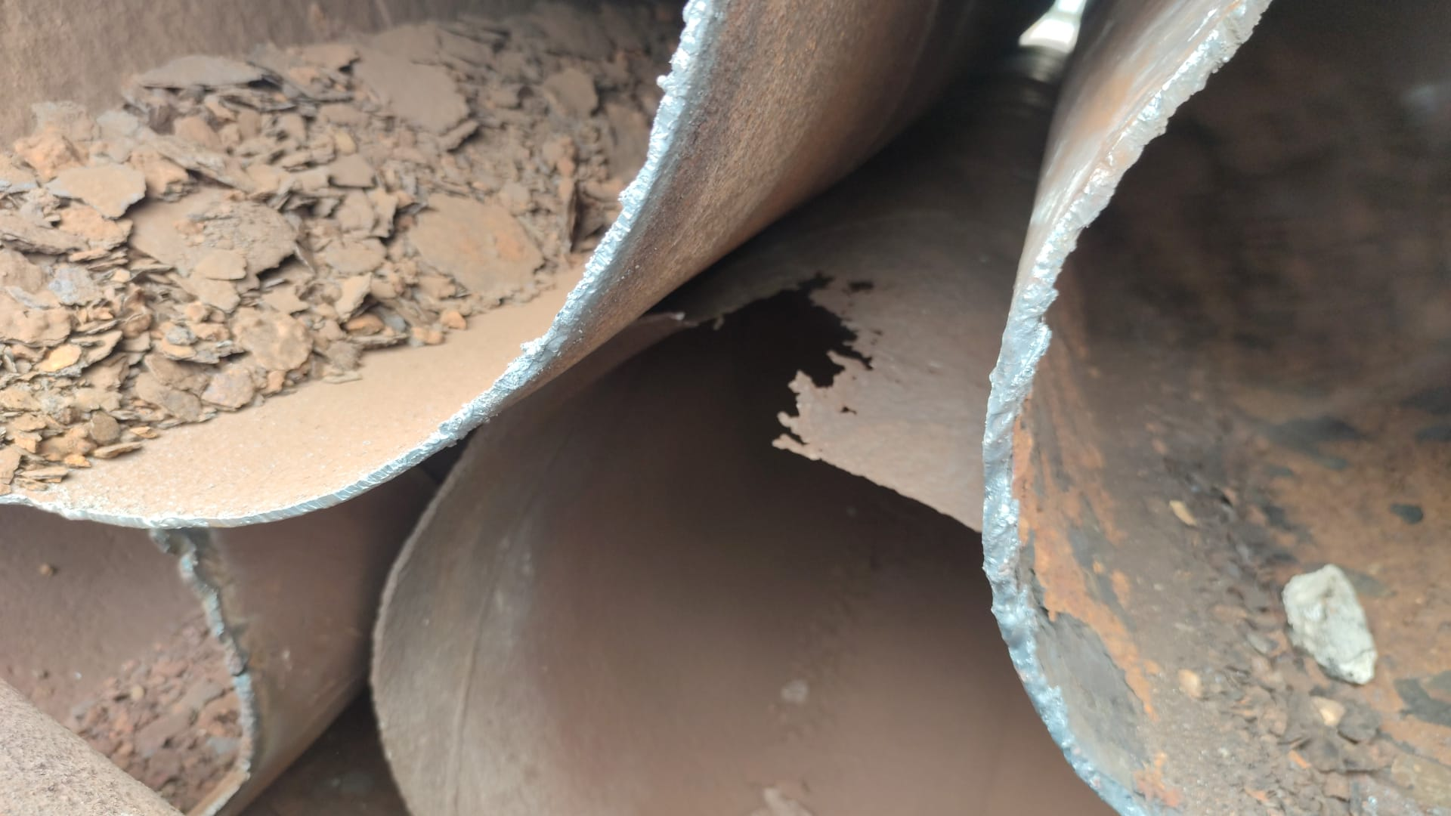
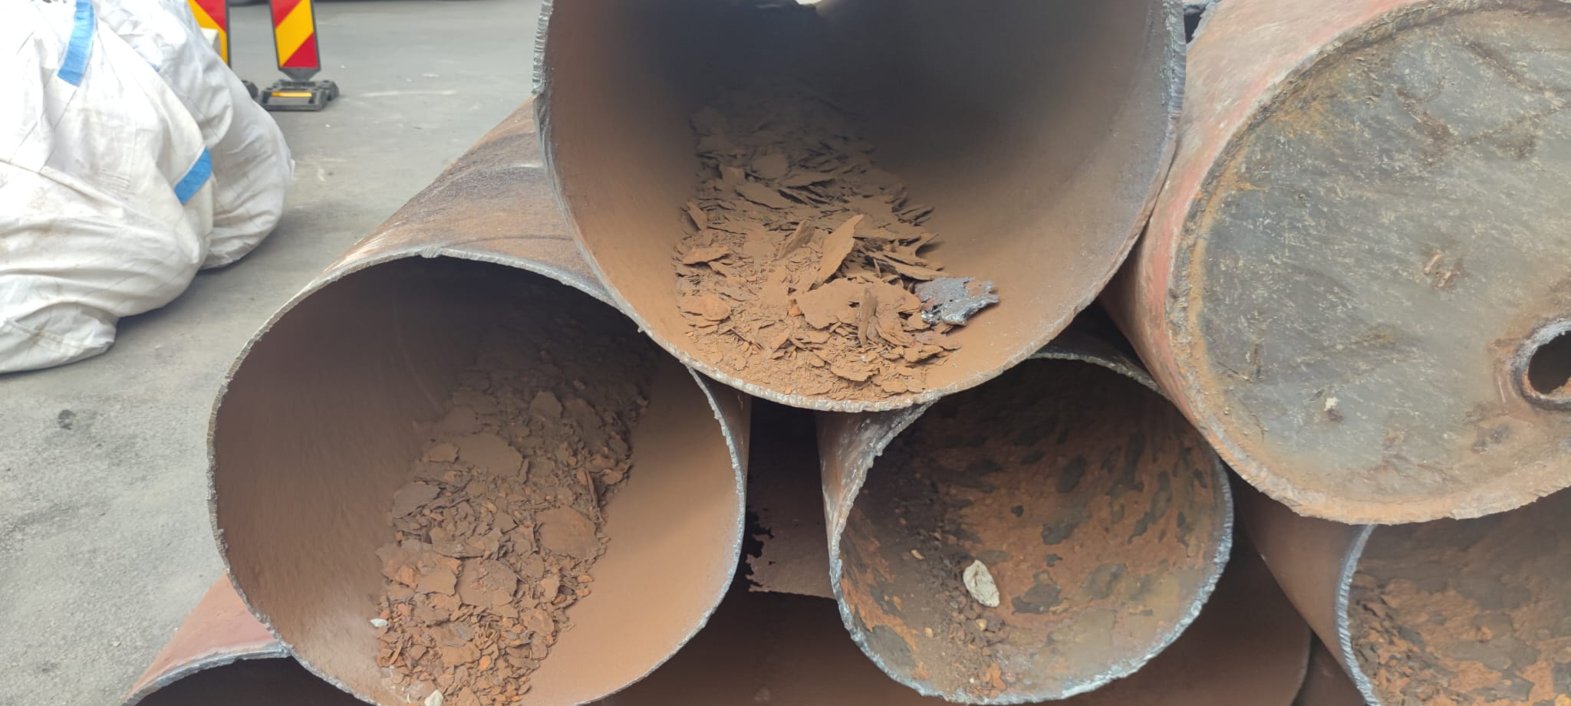
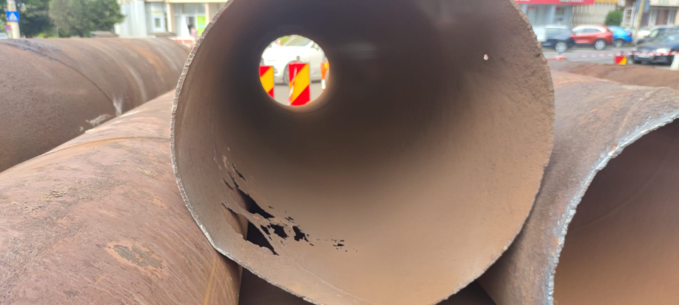
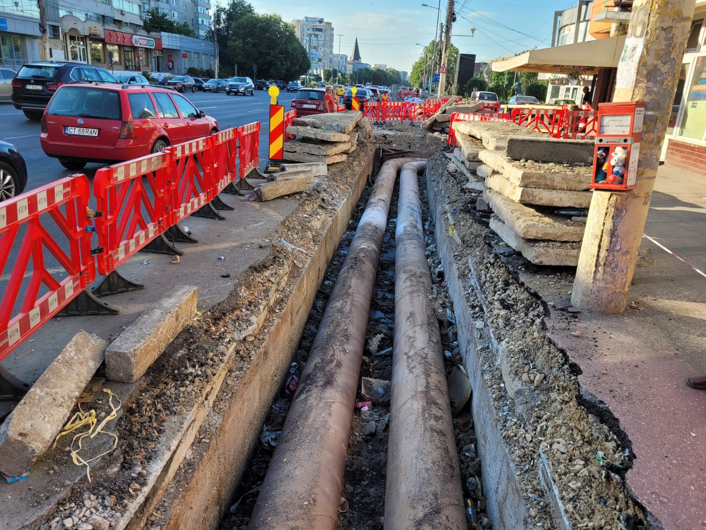

Slide 15
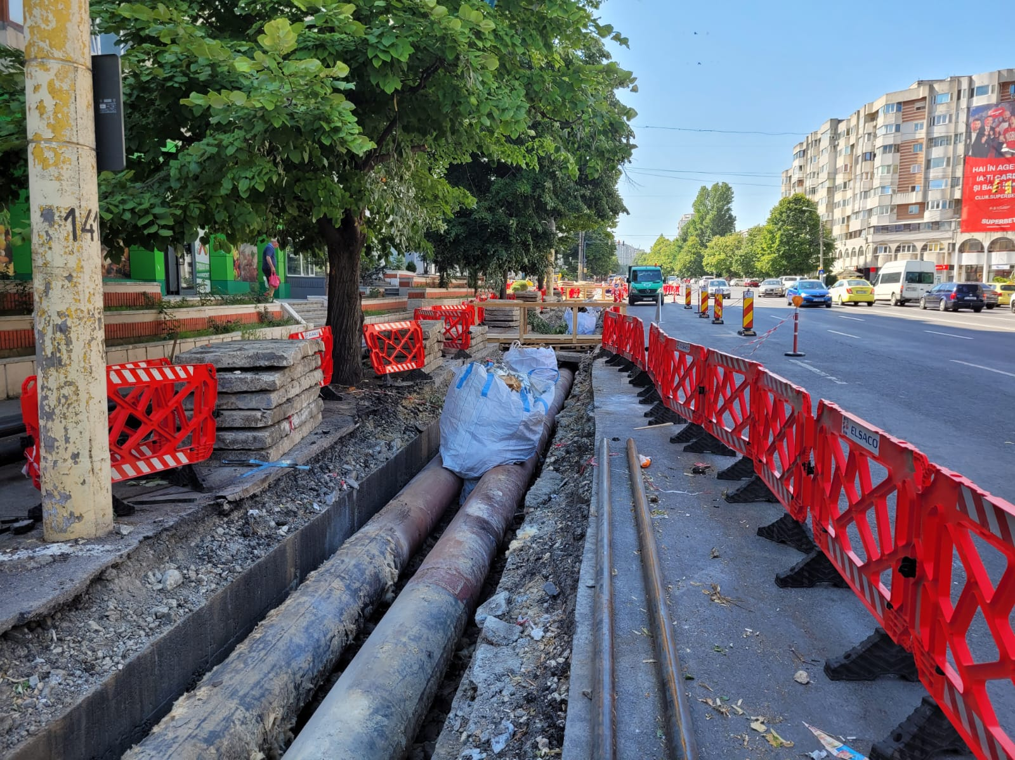
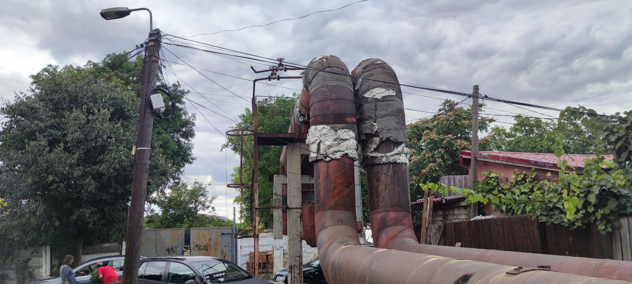

Slide 16
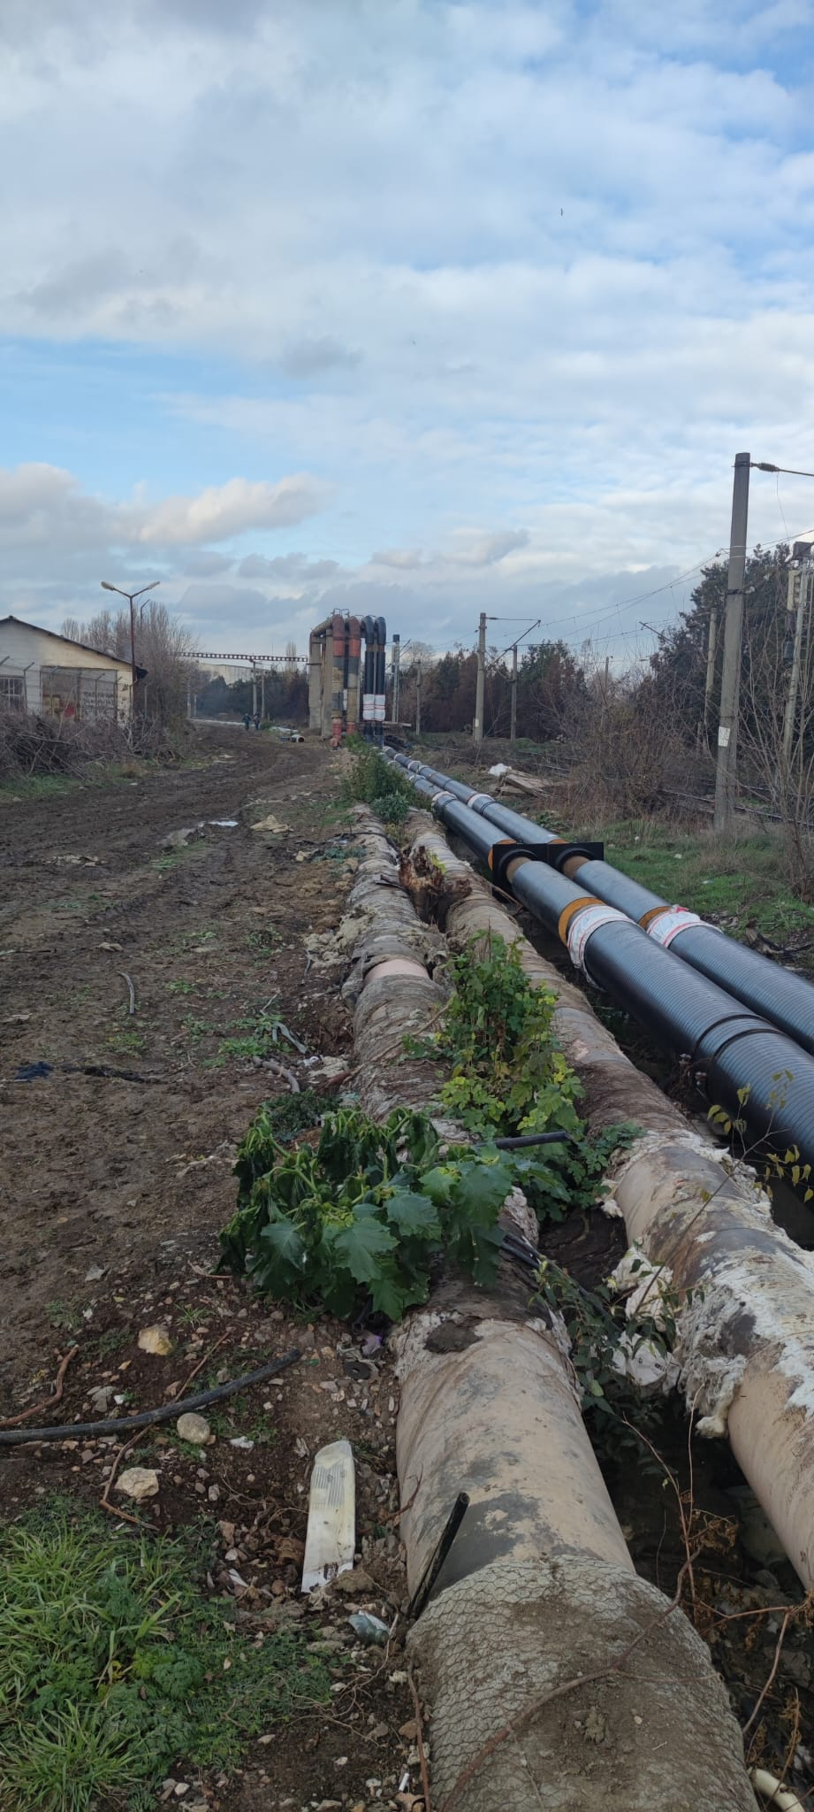
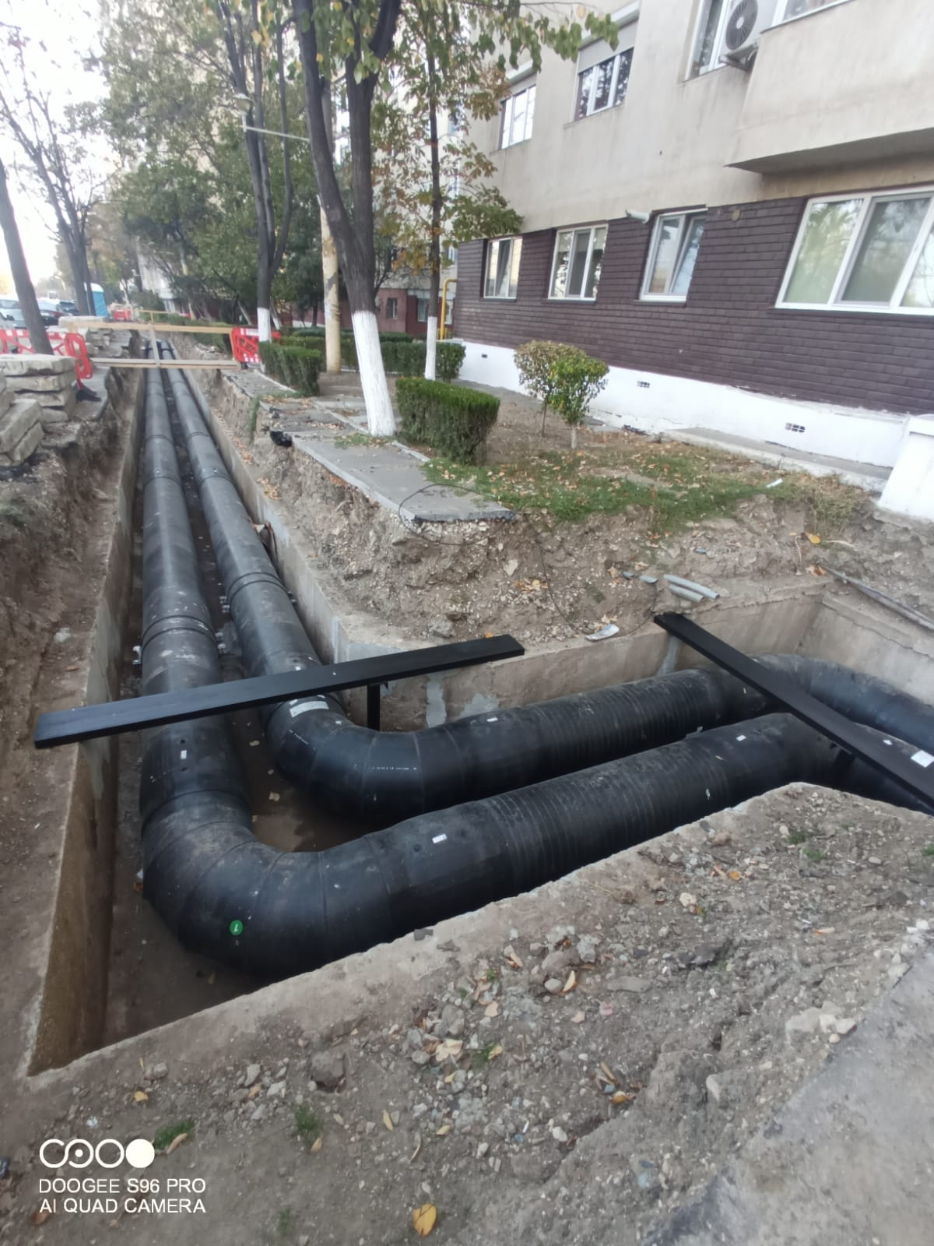
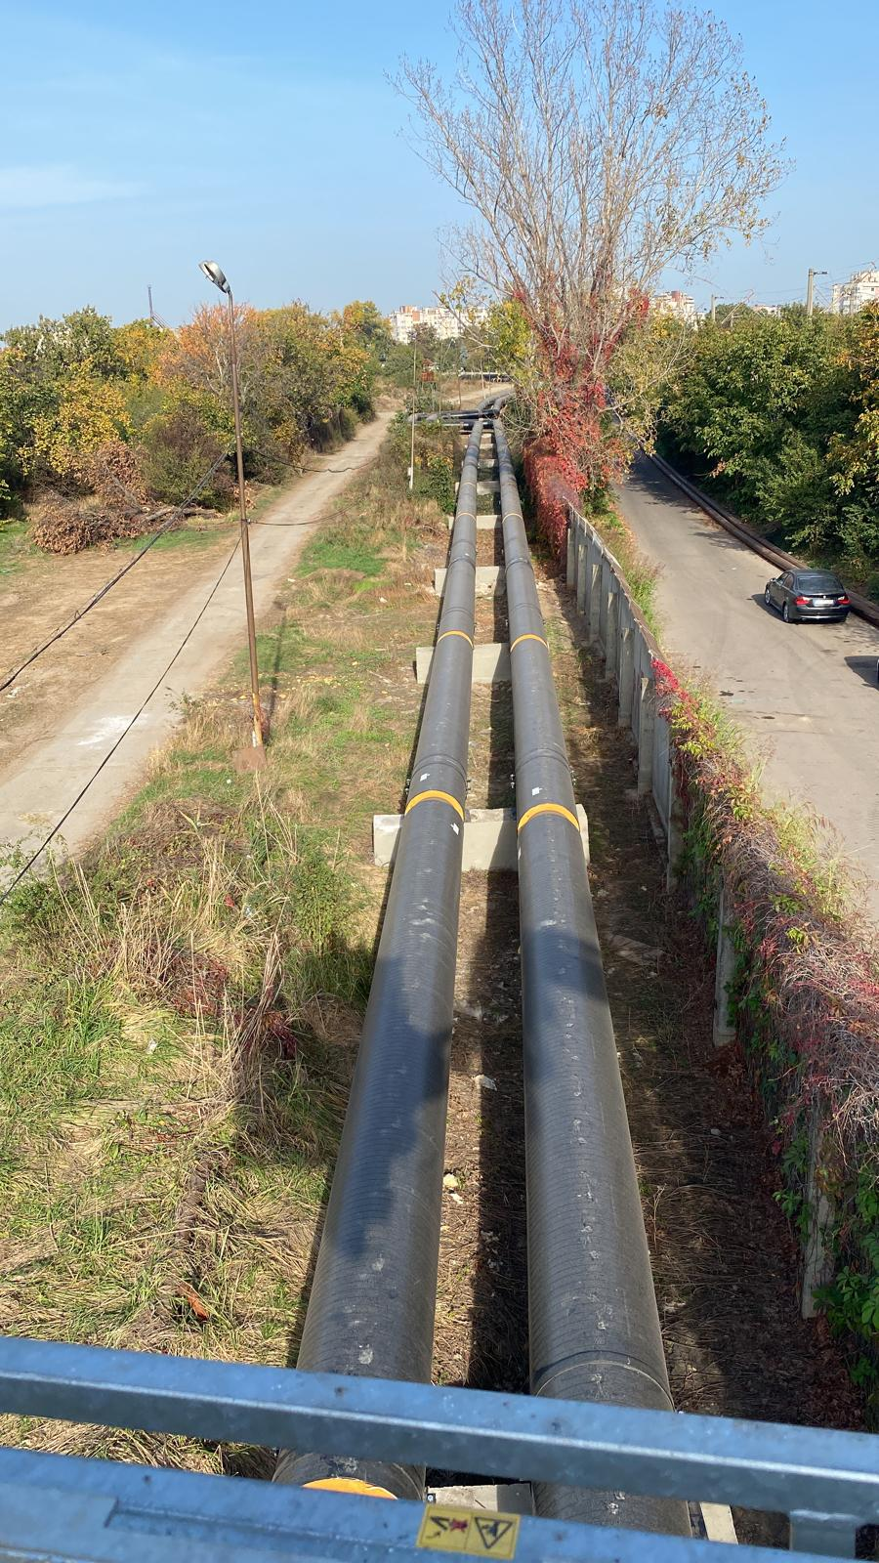

Slide 17
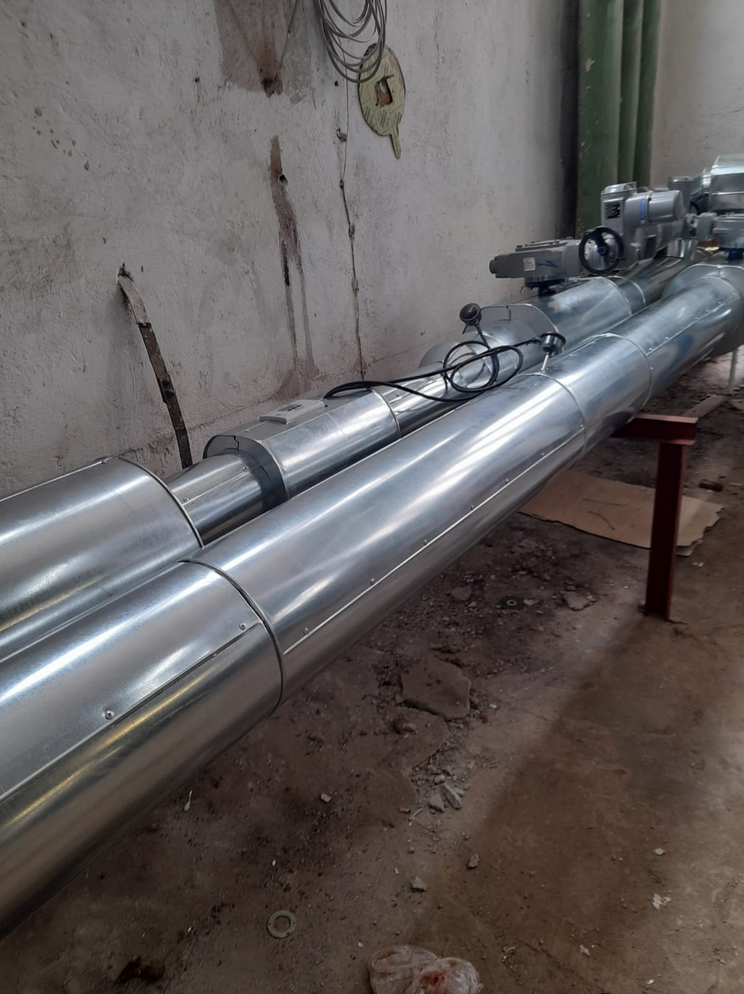
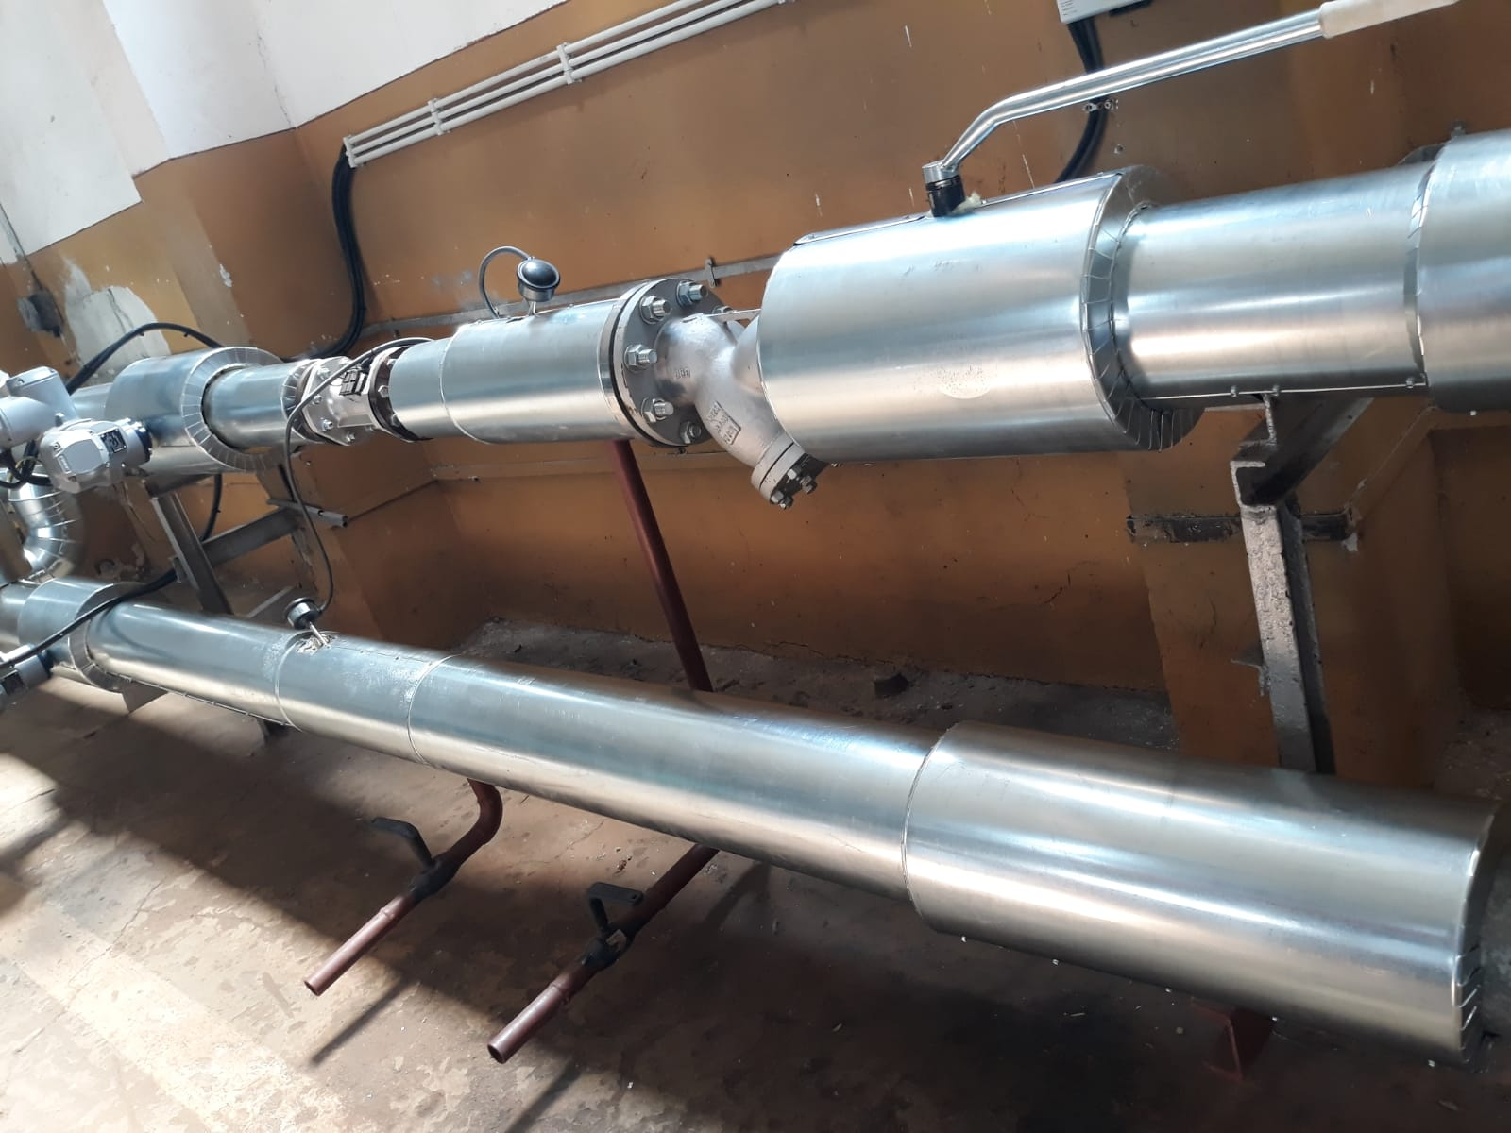
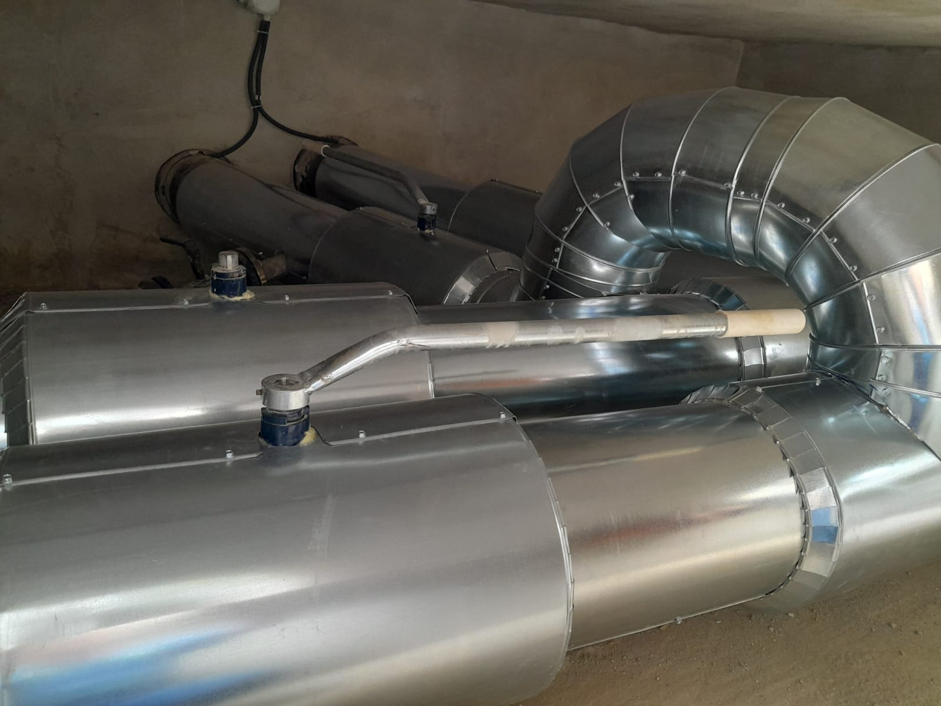

Slide 18
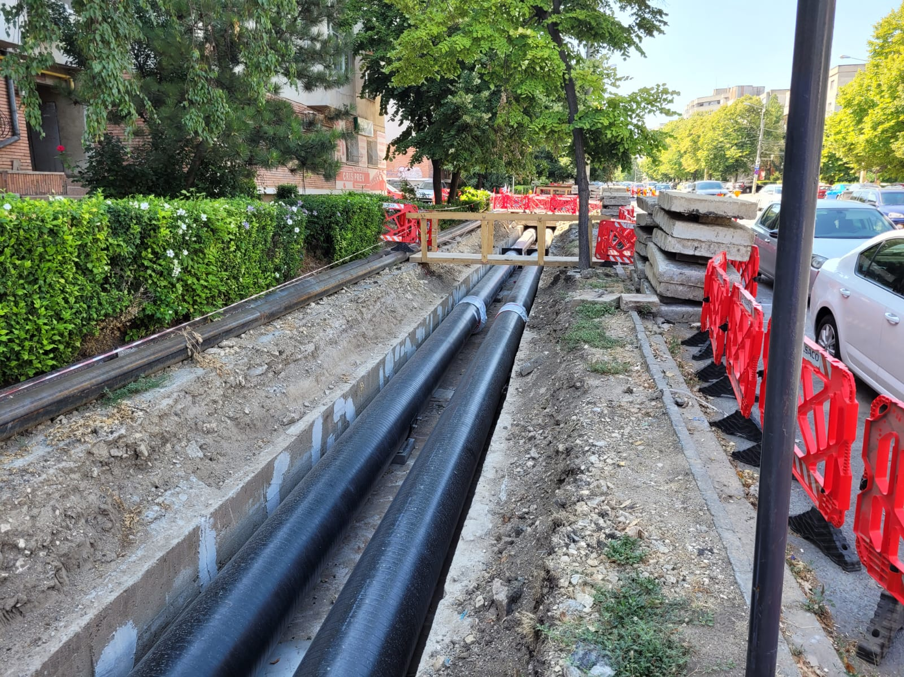
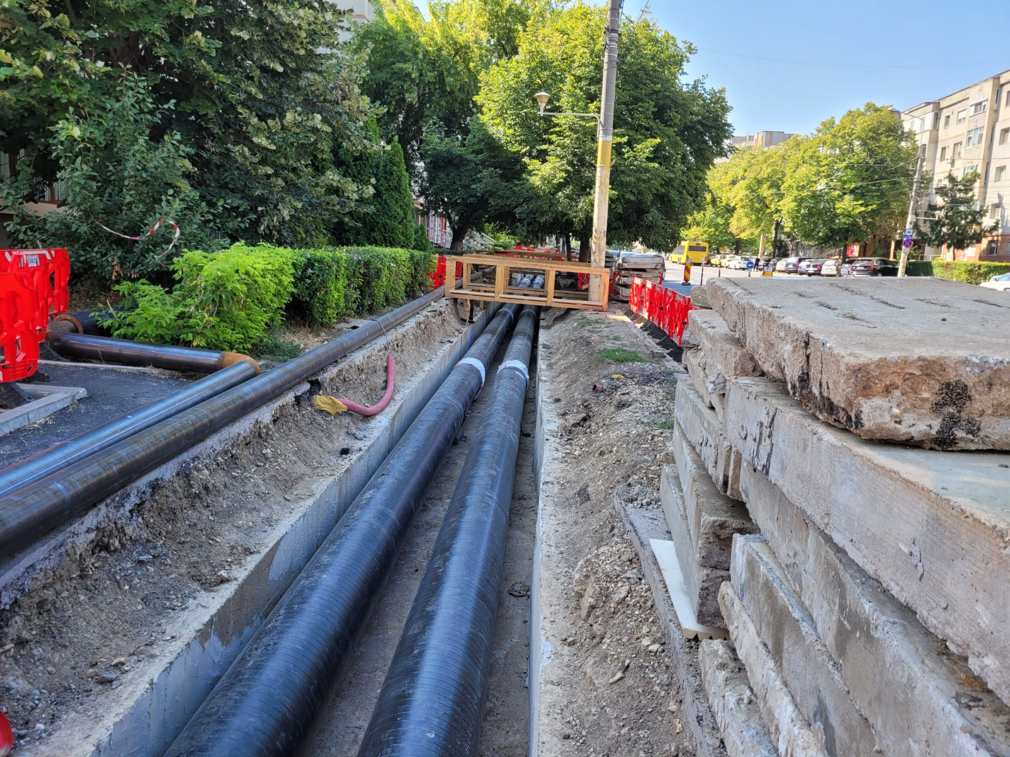

Slide 19
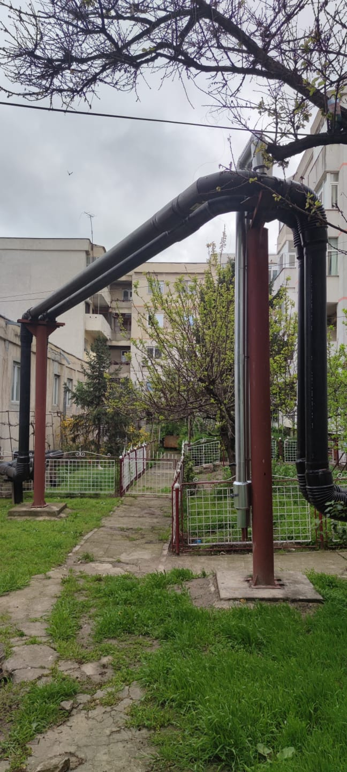
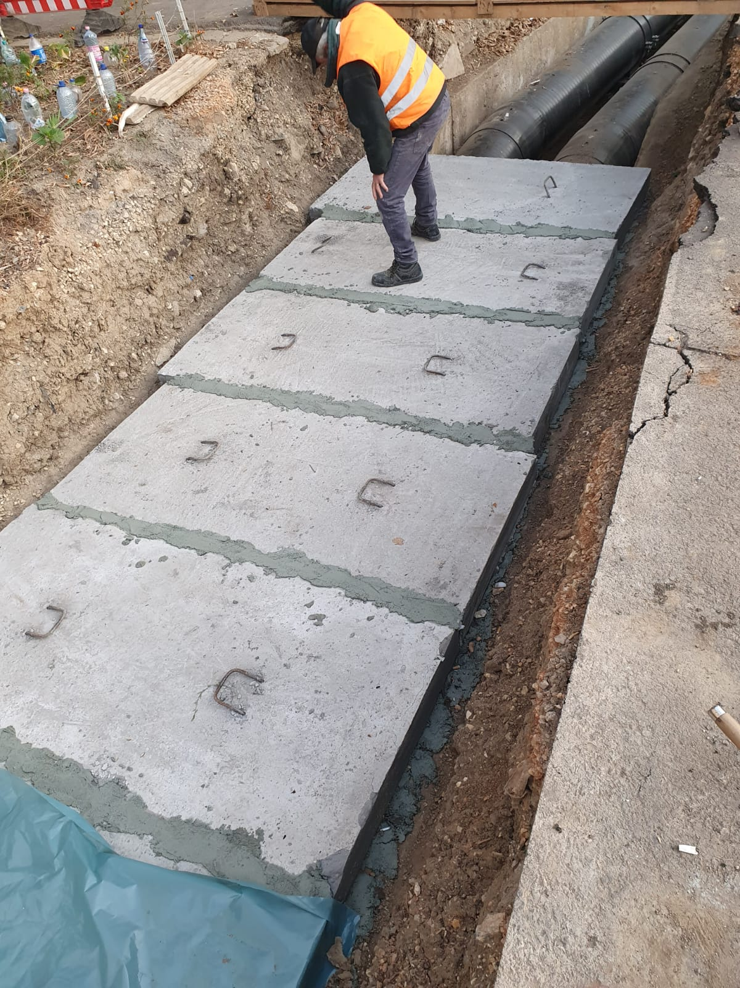

Slide 20
Va mulțumesc!

